Slide 1
MODÉLISATION DES RISQUES LIÉS AU CONTAMINANT - MORICO
CONCEPTS CLES - PART I

Slide 2
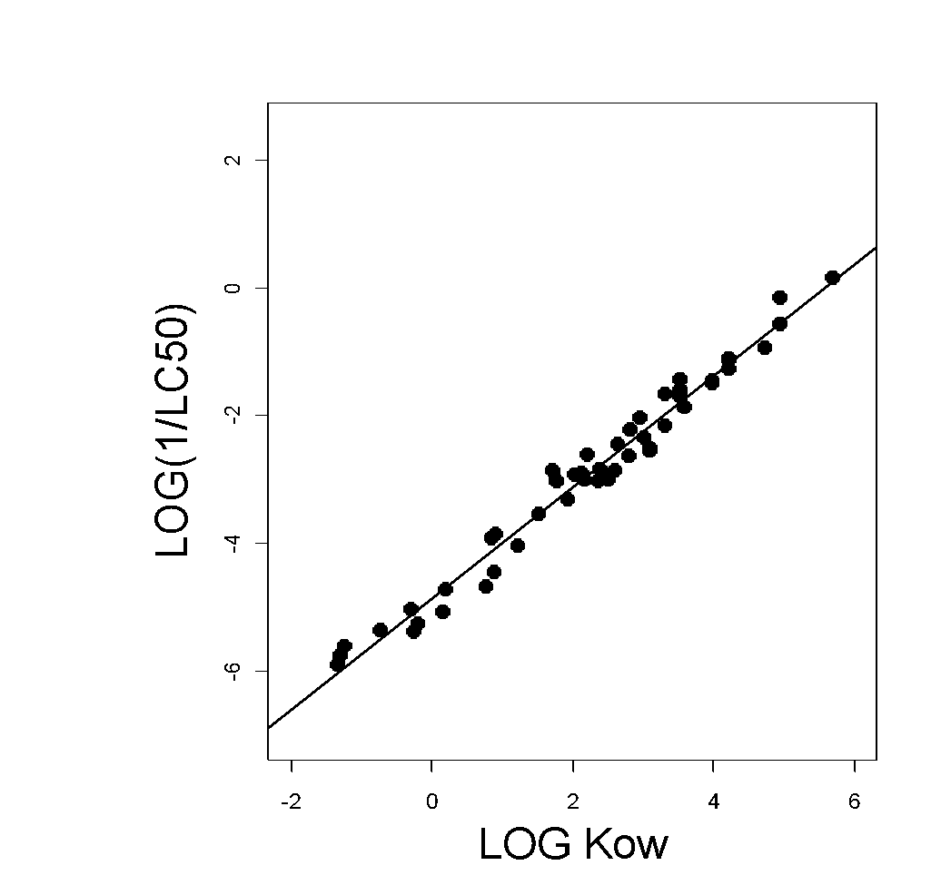
Quiz: les catégories de modèles
Déterministe / Stochastique ?
Statistique / Mécaniste ?
Complexe / compliqué ?
Discret / continu ?
Spatialisé / Non spatialisé ?

Slide 3
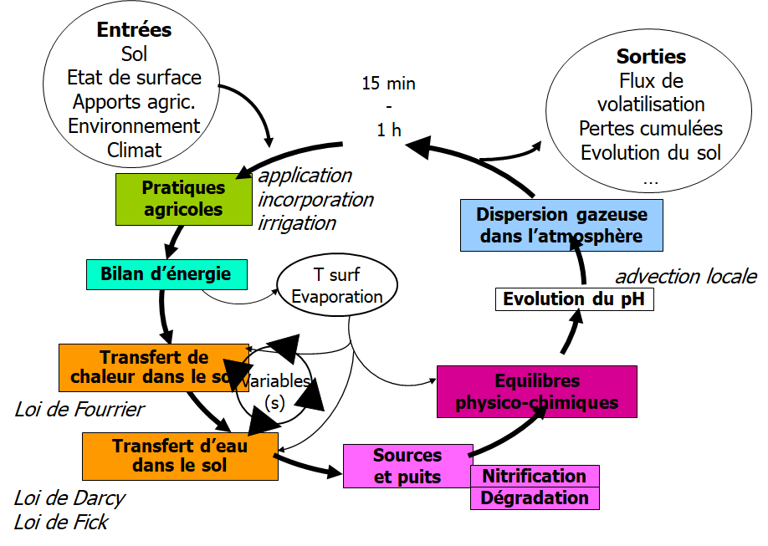
Quiz: les catégories de modèles
Déterministe / Stochastique ?
Statistique / Mécaniste ?
Complexe / compliqué ?
Discret / continu ?
Spatialisé / Non spatialisé ?

Slide 4
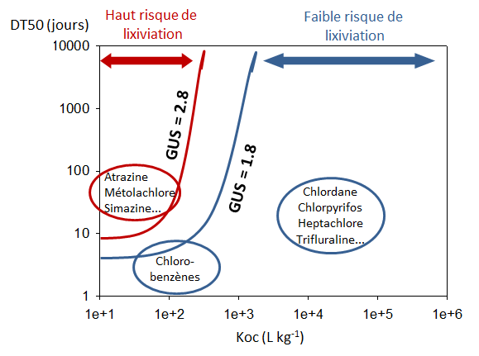
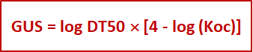
Quiz: les catégories de modèles
Estimation du risque de contamination des eaux souterraines (Gustafson, 1989)
Déterministe / Stochastique ?
Statistique / Mécaniste ?
Complexe / compliqué ?
Discret / continu ?
Spatialisé / Non spatialisé ?

Slide 5
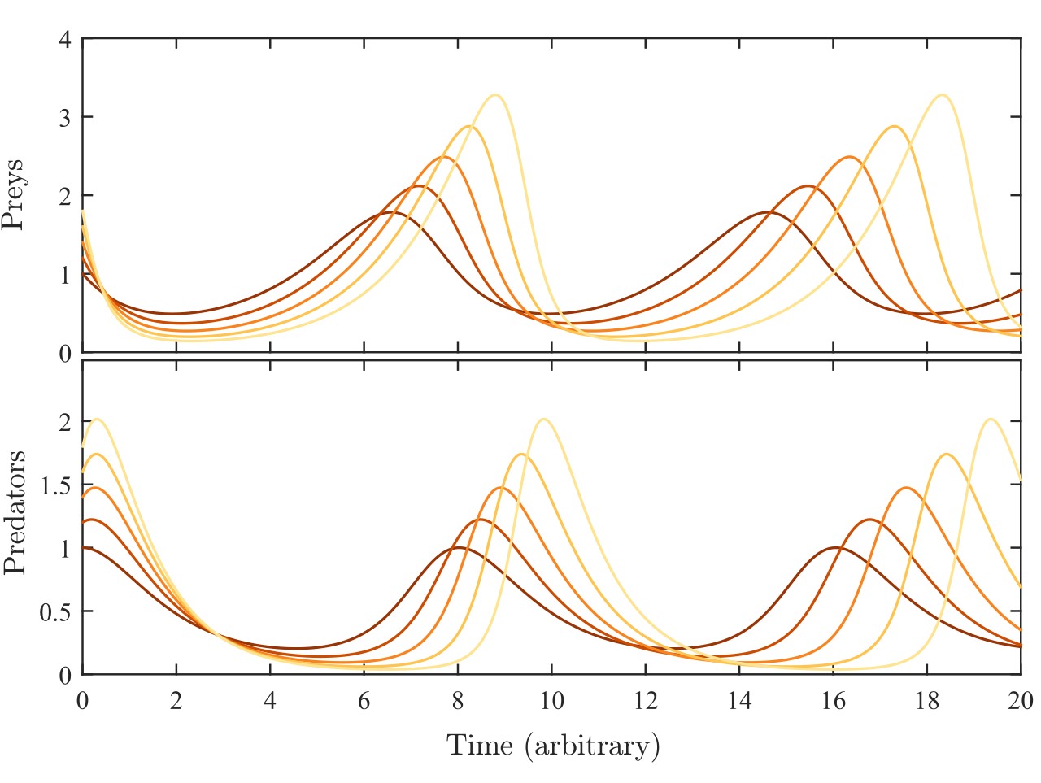
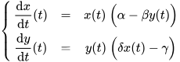
Quiz: les catégories de modèles
« modèle proie-prédateur » de Lotka-Volterra
Déterministe / Stochastique ?
Statistique / Mécaniste ?
Complexe / compliqué ?
Discret / continu ?
Spatialisé / Non spatialisé ?

Slide 6
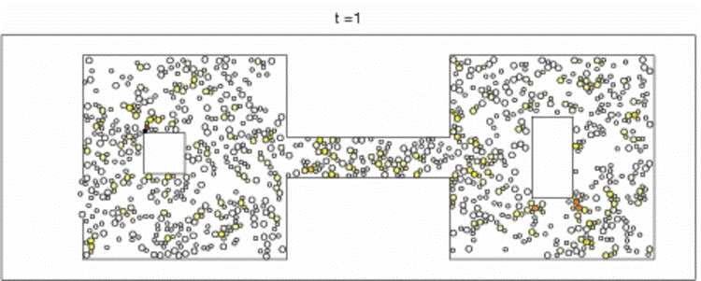
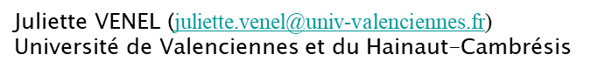
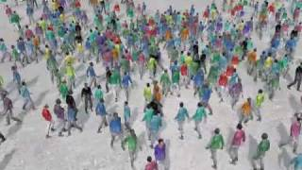
Quiz: les catégories de modèles
Déterministe / Stochastique ?
Statistique / Mécaniste ?
Complexe / compliqué ?
Discret / continu ?
Spatialisé / Non spatialisé ?

Slide 7
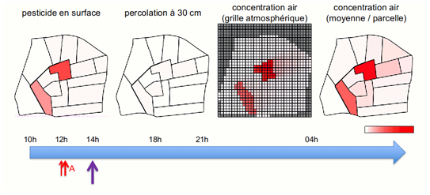
Quiz: les catégories de modèles
Déterministe / Stochastique ?
Statistique / Mécaniste ?
Complexe / compliqué ?
Discret / continu ?
Spatialisé / Non spatialisé ?

Slide 8
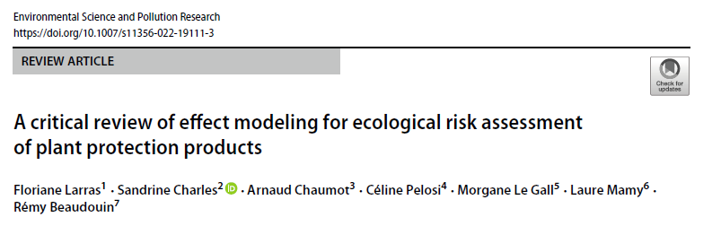

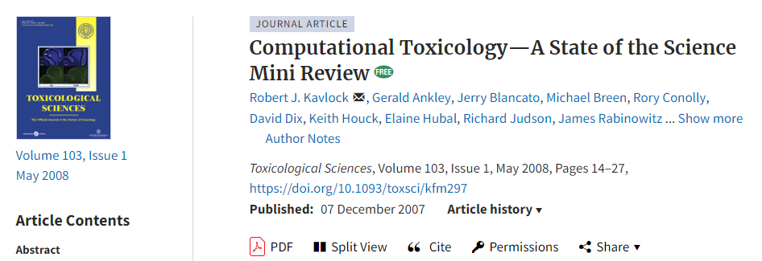
Les modèles en (eco)toxicologie

Slide 9
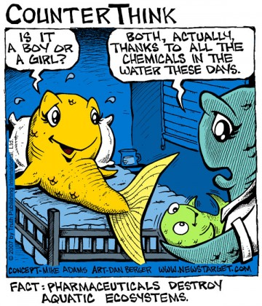
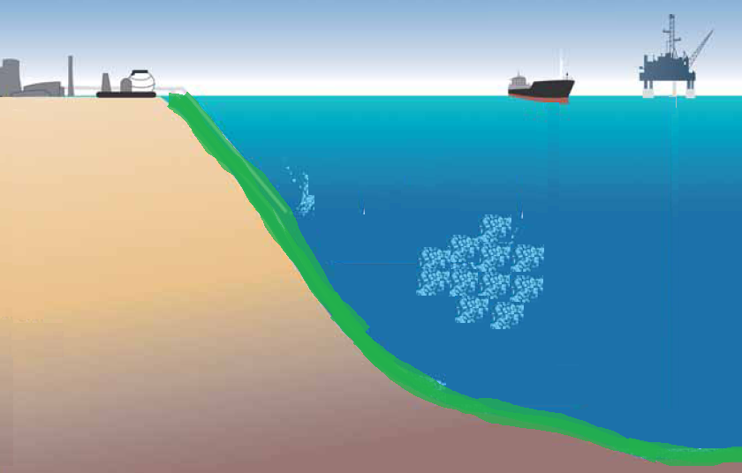

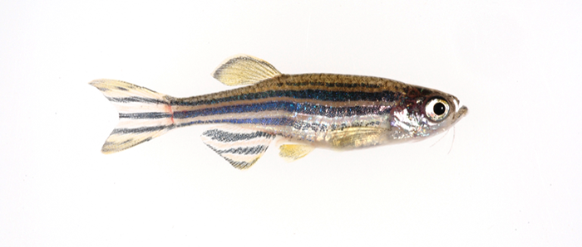
Devenir, exposition et effet
Devenir
Toxicocinétique
Toxicodynamie
Exposition
Dose interne
Effets biologiques
sédiments
nourriture
eau

Slide 10

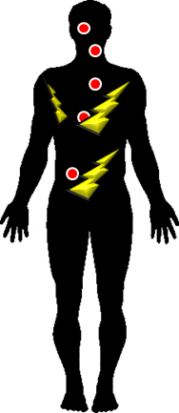
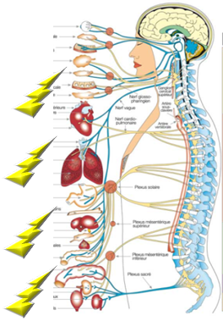
One Health : (eco) toxicologie, même modéles
Toxicokinetic
Toxicodynamic
Absorbed Dose
Concentration in blood
Target Tissue Dose
Concentration in target tissues
External exposure
Internal exposure
Effects
air
food
water

Slide 11
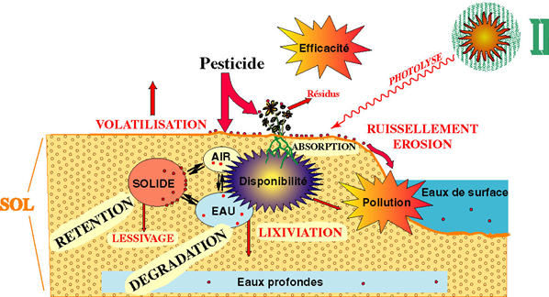
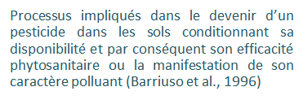
Les modèles en (éco)toxicologie : devenir des substances
Cas des pesticides : un ensemble de processus

Slide 12
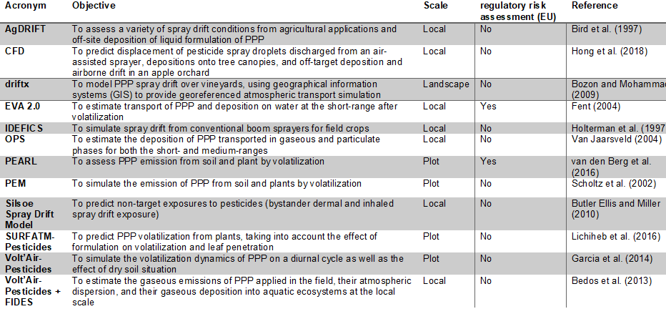
Les modèles en (éco)toxicologie : devenir des substances
Cas des pesticides : une palette d’outils selon les compartiments et les échelles
Volatilisation / Dérive de pulvérisation
Tournebize et al. soumis

Slide 13
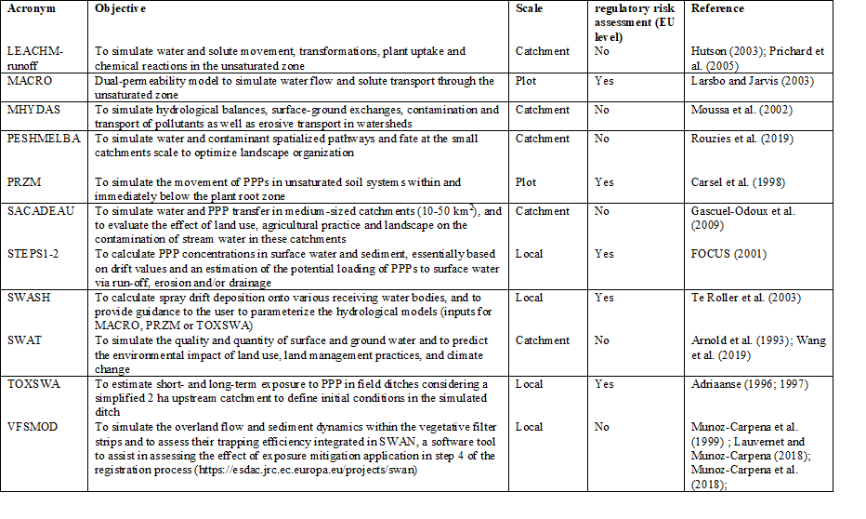
Les modèles en (éco)toxicologie : devenir des substances
Cas des pesticides : une palette d’outils selon les compartiments et les échelles
Eaux de surface
Tournebize et al. soumis

Slide 14
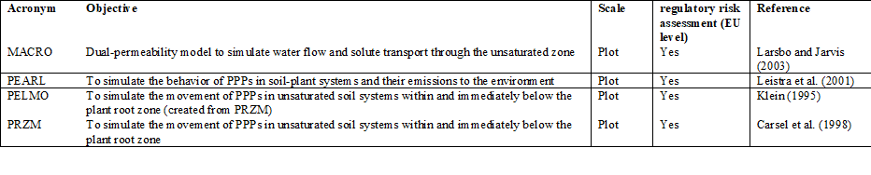
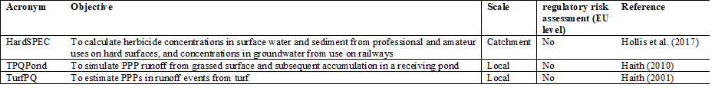
Les modèles en (éco)toxicologie : devenir des substances
Cas des pesticides : une palette d’outils selon les compartiments et les échelles
Eaux souterraines
Eaux de surface en zone non agricoles
Tournebize et al. soumis

Slide 15
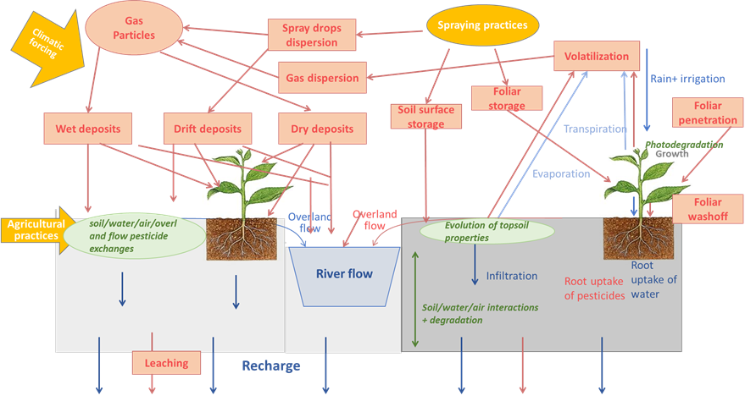
Les modèles en (éco)toxicologie : devenir des substances
Cas des pesticides : une palette d’outils selon les compartiments et les échelles
Modèles en cours de développement à des échelles paysagères couplant transferts hydrologiques et atmosphériques
Voltz et al. 2019

Slide 16
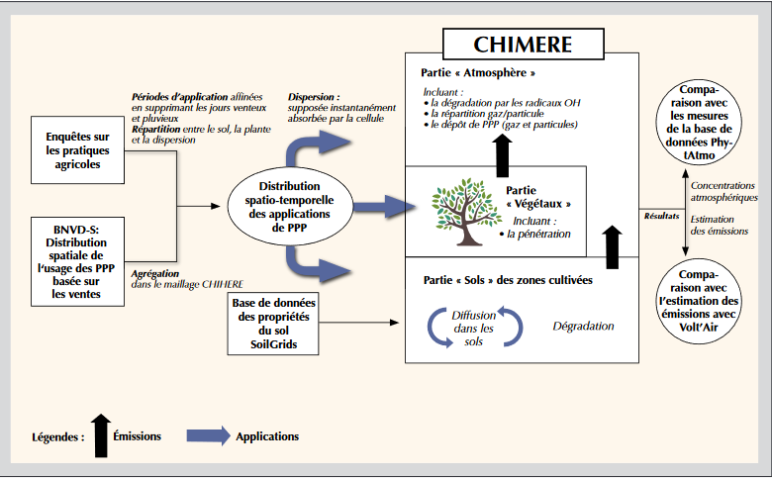
Les modèles en (éco)toxicologie : devenir des substances
Cas des pesticides : une palette d’outils selon les compartiments et les échelles
Modèles de chimie atmosphérique adaptés au cas des pesticides
Couvidat et al. 2022

Slide 17
Les modèles en (éco)toxicologie : toxicocinétique
La toxicocinétique étudie le devenir de substances au sein d’organismes vivants « Ce que fait l’organisme à la substance »
Absorption : ingestion, inhalation, transcutanée, in utero; notion de bio-disponibilité.
Distribution: convection sanguine, lymphatique; diffusion; transport actif; stockage.
Métabolisme : hépatique / extra-hépatique; enzymatique; inductible; saturable; primaire / secondaire; compétitions.
Excrétion : rénale, pulmonaire, fécale…
(Toutes ces phases peuvent être non-linéaires ou inclure des délais)

Slide 18

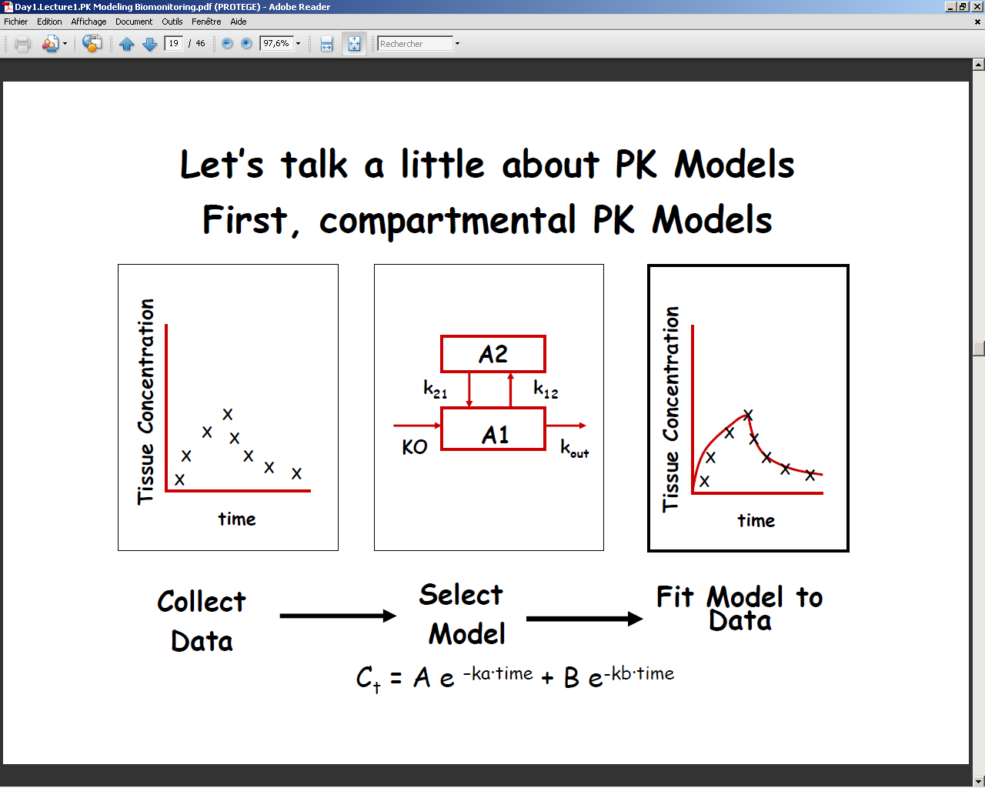
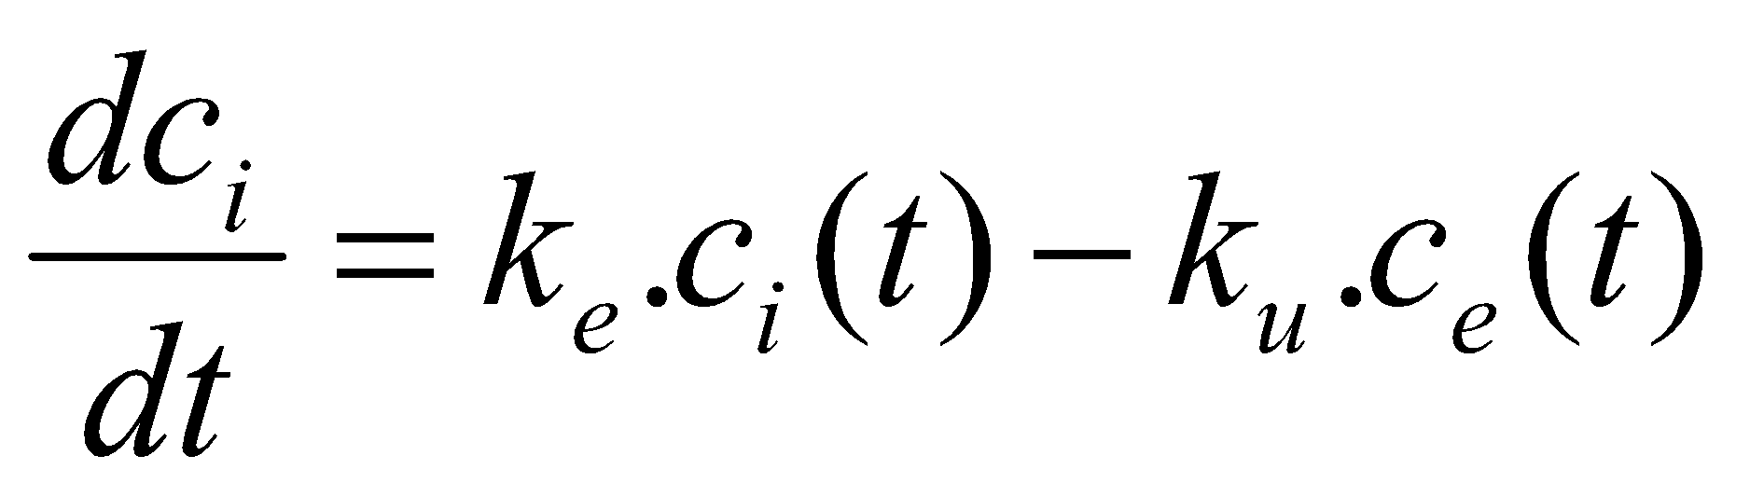
Les modèles en (éco)toxicologie : toxicocinétique
Ce
Ci
Classical compartment models are
“data based”, empirical models
Parameterized with fitted rate constants,
Used to interpolate data (description/summarization of data)

Slide 19
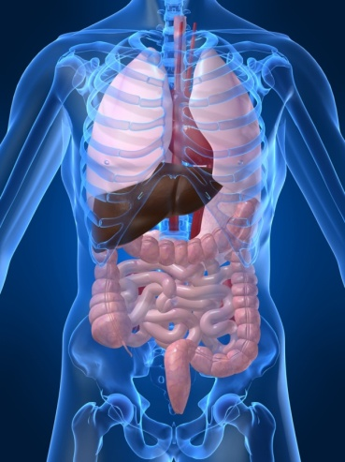
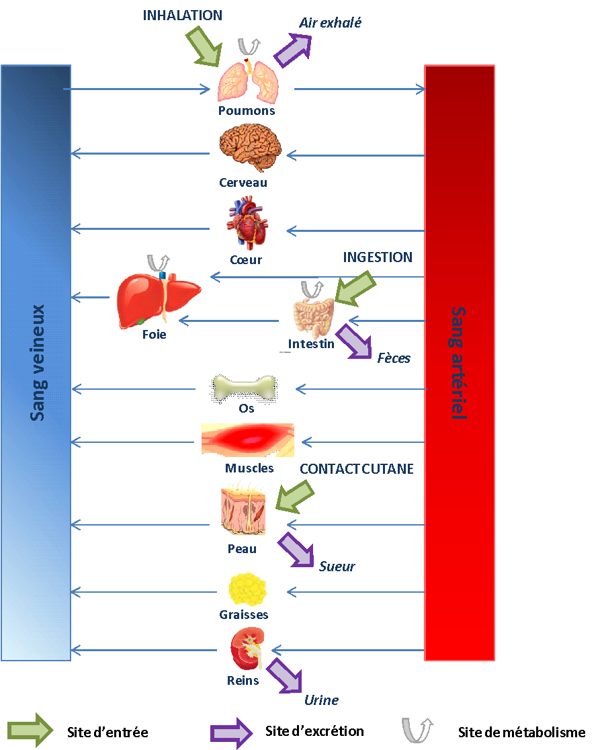
Les modèles en (éco)toxicologie : toxicocinétique
Modèles toxicocinétiques basés sur la physiologie (PBPK)
Mécanistes
Mimer le devenir des substances dans l’organisme
Ils divisent le corps en tissus et organes de même comportement cinétique: notion de compartiment.
Les échanges entre compartiments sont au moins régis par les flux sanguins.
Différents niveaux de complexité sont possibles (limitation par les flux, par la diffusion...)
Ils créent une description paramétrique, continue, de l’organisme et permettent ainsi les transpositions.
- Ce sont des modèles complexes
+ Ils permettent de collecter beaucoup d’information a priori sur les valeurs de leurs paramètres.

Slide 20
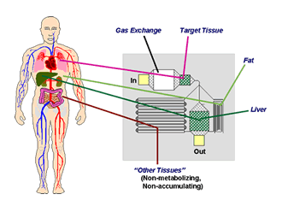
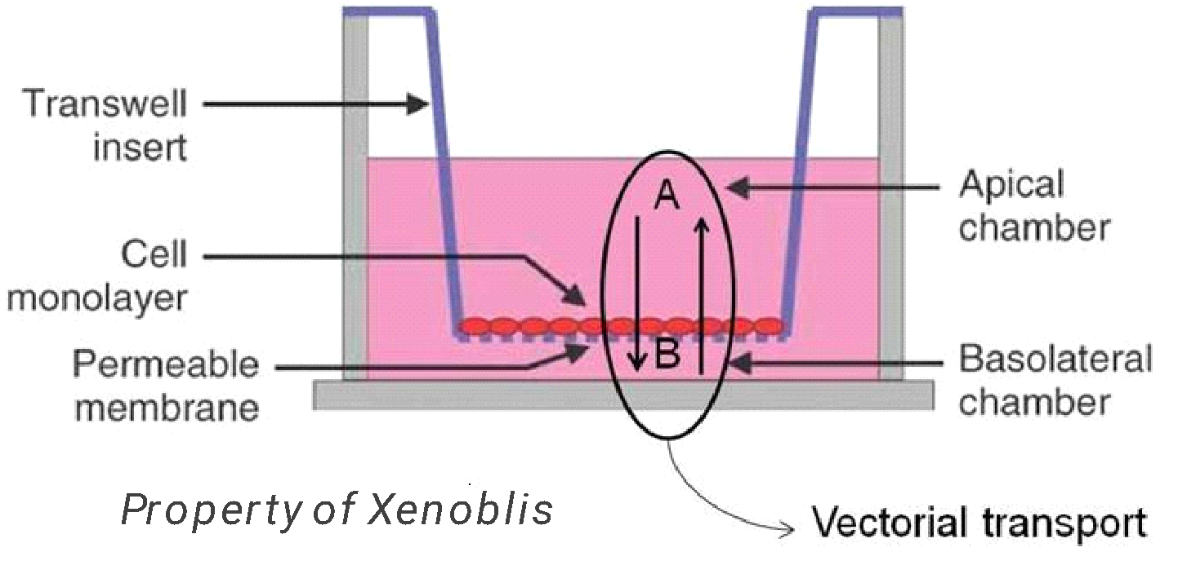
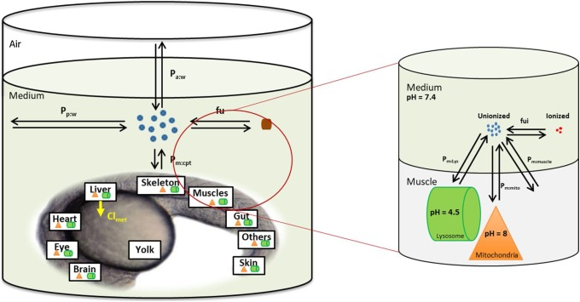
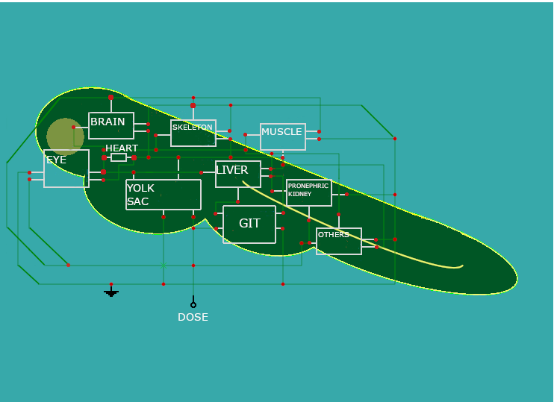
Les modèles en (éco)toxicologie : TK in vitro

Slide 21

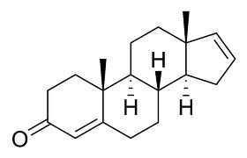
Modèles QSAR/QSPR
Les modèles en (éco)toxicologie : TK ou TD
TOXICITE
STRUCTURE CHIMIQUE
= f( )
AUTREMENT DIT :
La modélisation QSAR se base sur le principe selon lequel des structures similaires induisent des effets adverses similaires
La difficulté est de savoir comment définir la similarité
de manière à obtenir des prédictions fiables

Slide 22
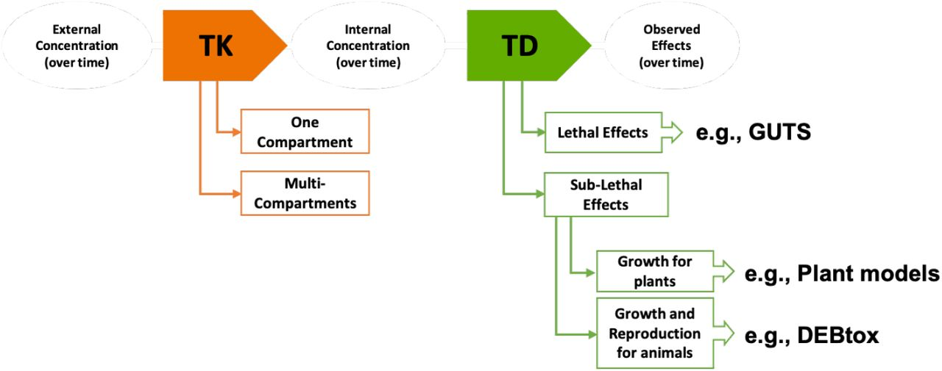
Les modèles en (éco)toxicologie : TK-TD
Dose-Réponse-Temps

Slide 23
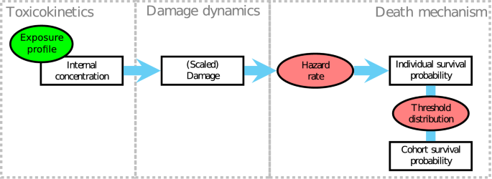
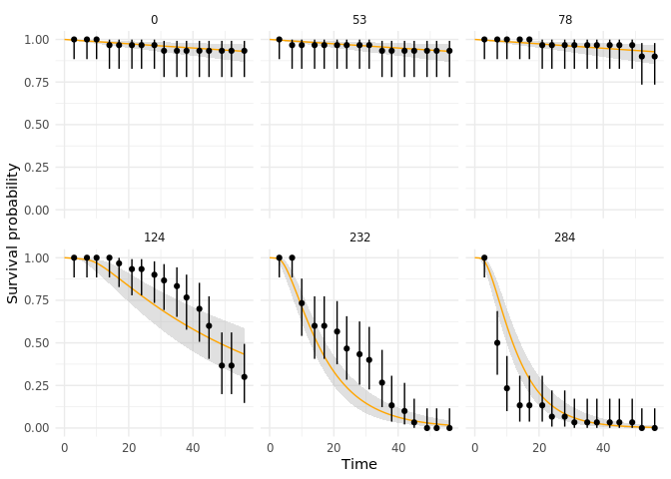
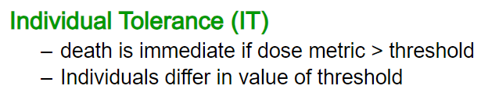
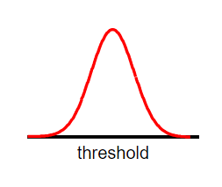
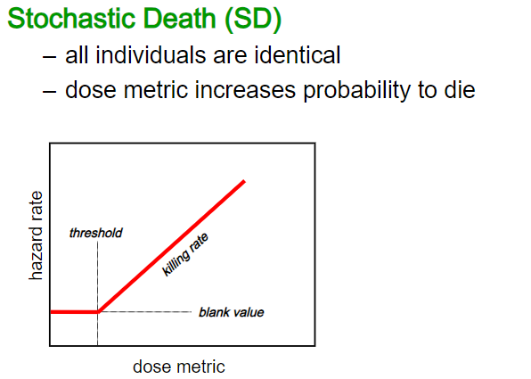
Les modèles en (éco)toxicologie : TK-TD
GUTS – General unified threshold model of survival
Tutorial for MOSAICGUTS−fit

Slide 24
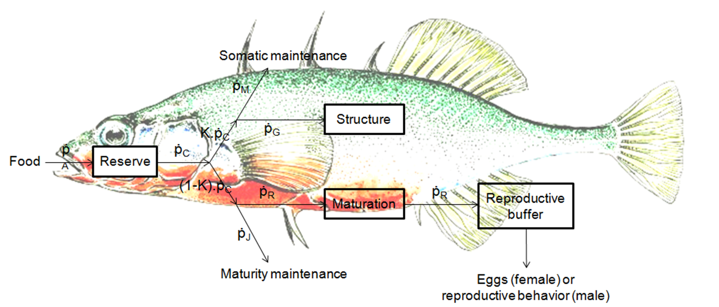
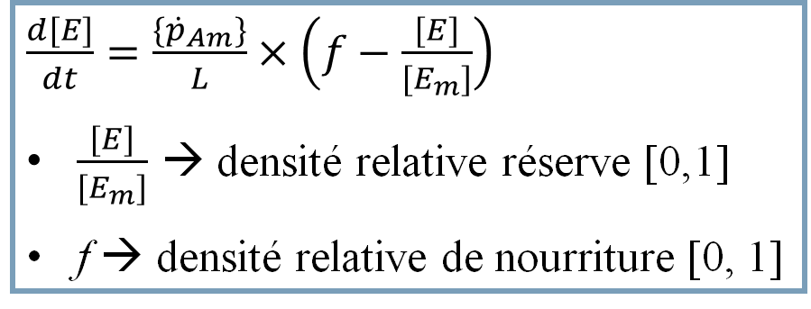
Les modèles en (éco)toxicologie : TK-TD
Modèle bioénergétique (Théorie DEB et modèle DEBtox)

Slide 25
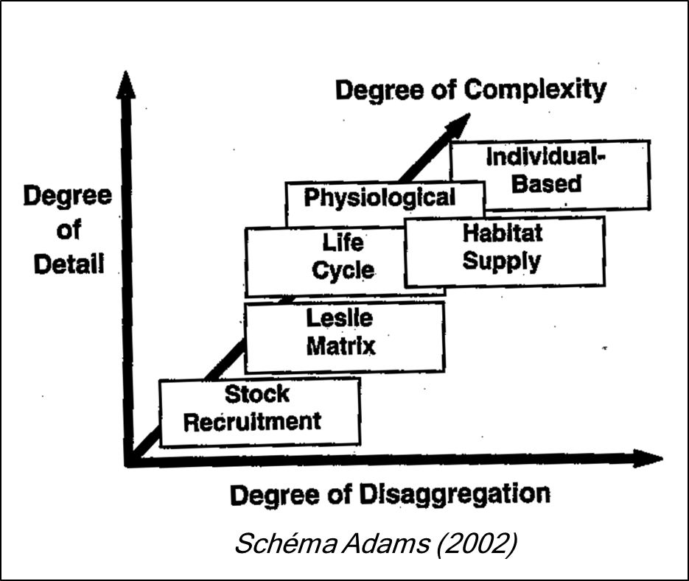
Les modèles en (éco)toxicologie : Toxicodynamie
Modèle dynamique de population
La modélisation permet d’établir le lien entre différentes échelles :
L’échelle de mesure (individu)
L’échelle de pertinence protectrice (population)
L’échelle de pertinence toxicologique (système endocrinien + dynamique énergétique)
Par rapport aux méthodes descriptives et/ou strictement statistiques :
Tester différents scénarios et hypothèses
Prédire les conséquences des effets dans différents états écologiques
Identifier les variables biologiques les plus pertinentes
⇨ Prédire par simulation les effets de polluants sur les populations à partir des effets mesurés sur les individus

Slide 26
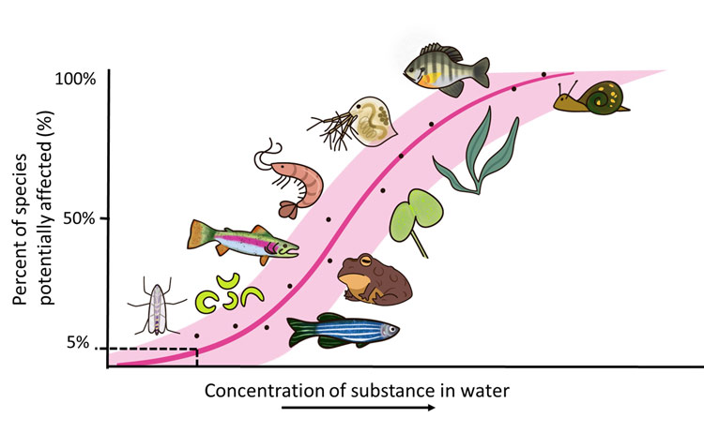
Les modèles en (éco)toxicologie : Toxicodynamie
Multi-species and landscape.
Species sensitivity distribution (SSD)
Les approches SSD visent à rendre compte des différences de sensibilités entre les espèces en estimant la distribution d’un paramètre de toxicité au sein d’une communauté.
Les approches habituelles pêchent sur deux points :
Les SSD sont construites à partir de données sur les espèces de laboratoire, qui constituent un sous-ensemble des communautés naturelles.
Les SSD visent les communautés mais se limitent à des endpoints individuels.
Log Concentration (NOEC ou EC50)

Slide 27

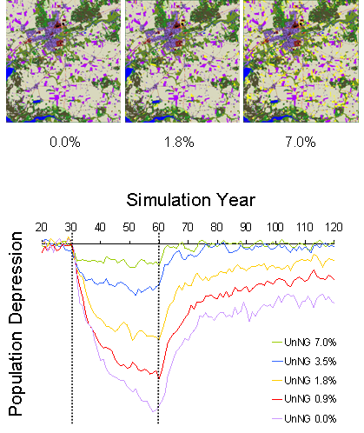
Les modèles en (éco)toxicologie : Toxicodynamie
Multi-species and landscape.
Food-chain models : (i) food web models (with only trophic relationships) and (ii) community models (also considering other kinds of inter-species interactions).
Landscape category refers to the models considering the landscape structure (e.g., spatial and temporal variability) to predict the exposure of organisms to a chemical compound, the associated toxicity or the population effects in non-target species.
🡪 use of the field vole (Campagnol des Prairies) model and responses at the population level to spraying an anti-androgenic stressor in the purple areas (orchards) in the landscapes below.

Slide 28
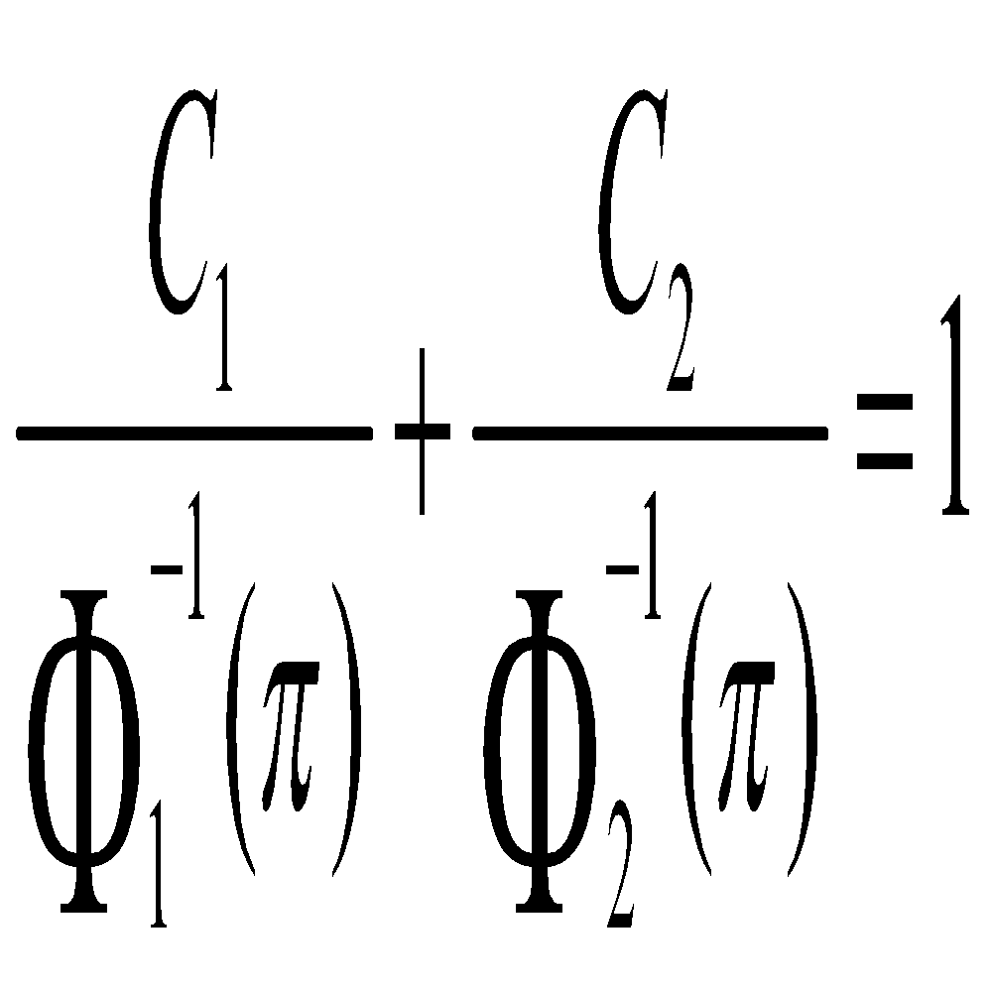
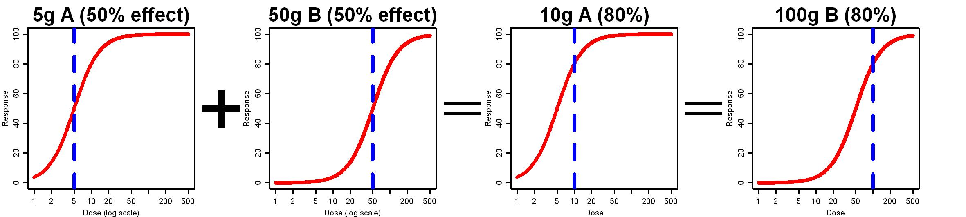
Les modèles en (éco)toxicologie : Toxicodynamie
Modéles de mélange
Analyser l'interaction de plusieurs produits chimiques ou évaluer les effets de facteurs de stress combinés
Ex. addition des concentrations de 2 substances à leurs EC50
EC50_{A}=5
EC50_{B}=50
Slope=2, Max=100

Slide 29
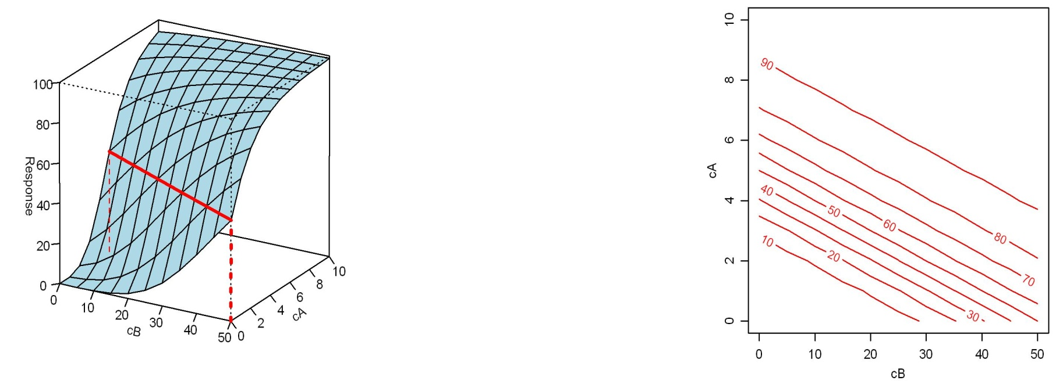
Les modèles en (éco)toxicologie : Toxicodynamie
Modéles de mélange
Analyser l'interaction de plusieurs produits chimiques ou évaluer les effets de facteurs de stress combinés
Surface Dose-réponse et isobologrammes
EC90 isobole
EC50 isobole

Slide 30
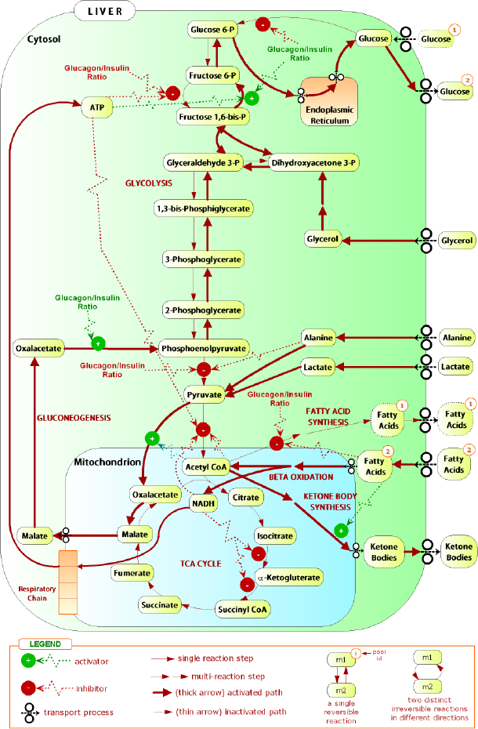
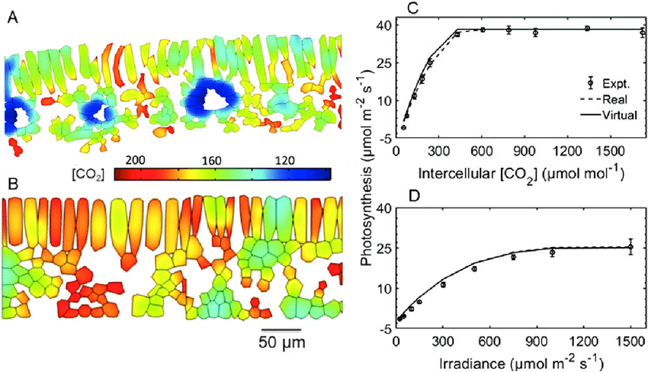

Les modèles en (éco)toxicologie : Les autres …
Virtual Tissues—The Next Big Step for Computational Biology
Systems Biology Pathways Modelling
quantitative AOP

Slide 31
Les modèles en (éco)toxicologie
une palette d’outils selon les objectifs ….

Slide 32
MODÉLISATION DES RISQUES LIÉS AU CONTAMINANT - MORICO
CONCEPTS CLES - PART II
DÉVELOPPER, TESTER, ET ÉVALUER UN MODÈLE

Slide 33

Spécification
Programmation
Simulations
Sensibilité et incertitude
Calibration
Validation

Slide 34

Spécification
Définir le problème à modéliser
Mettre en équations
Teguh Gunardi (https://slideplayer.com/slide/15996641/)

Slide 35

Spécification
Solution analytique / numérique ?
Définir le problème à modéliser
Mettre en équations
Résoudre

Slide 36

Programmation
Convertir le problème en code

Slide 37

Simulations
Tester le modèle pour différentes valeurs de paramètres
script: https://github.com/rroyaute/morico-qsar/blob/main/R/freefallin_sims.R
https://github.com/rroyaute/morico-qsar/blob/main/R/sims/sims_freefallin.R

Slide 38

Cas concret: Modèle QSAR
Comment formuler le problème?
Rappel: relation linéaire entre 1/LC₅₀ et K_{ow}

Slide 39
Cas concret: Modèle QSAR
Formulation
But: prédire toxicité à partir des caractéristiques chimiques
Relation entre lipophilie et toxicité
Postulats:
Plus une molécule est lipophile plus elle est toxique
Relation linéaire sur échelle log
Toxicité ~ 1 / LC₅₀
Lipophilie ~ K_{ow}

Slide 40
Cas concret: Modèle QSAR
Mise en équations
Formule: y = b0 + b1 x
log(1/LC₅₀) = b0 + b1 x log(K_{ow}) + ε
ε ~ N(0, σ)
b1
b0

Slide 41

Cas concret: Modèle QSAR
Programmation
b1
b0

Slide 42

Cas concret: Modèle QSAR
Simulations
Paramètres
b0 = -4
b1 = 0.9
ε ~ N(0, σ)
σ = .25
script: https://github.com/rroyaute/morico-qsar/blob/main/R/sims_logKow.R

Slide 43
Sensibilité et incertitude

Slide 44


Sensibilité et incertitude

Slide 45
Sensibilité et incertitude
Simulations :
Planification
Echantillonage
Indice de sensibilité
Définition
Méthodes de calcul

Slide 46

Sensibilité et incertitude

Slide 47

Sensibilité et incertitude

Slide 48


Sensibilité et incertitude
S. Mahévas, Ifremer

Slide 49

Illustration analyse de sensibilité
Cas de la prédiction de flux de volatilisation des pesticides
Déterminants de la volatilisation

Slide 50

Illustration analyse de sensibilité
Cas de la prédiction de flux de volatilisation des pesticides

Slide 51



Illustration analyse de sensibilité
Cas de la prédiction de flux de volatilisation des pesticides
Depuis un sol nu Depuis un couvert végétal

Slide 52
Calibration

Slide 53
Calibration
Model calibration can be defined as finding a unique set of model parameters that provide a good description of the system behaviour, and can be achieved by confronting model predictions with actual measurements performed on the system.
The MBR Book (Second Edition), 2011
Inférence fréquentiste
Inférence bayésienne
Algorithme génétique
Swarm particle
Méthode IA
…

Slide 54


Calibration
Parcourir le paysage défini par l’espace en n-dimension des paramètres
Optimun local
Optimun global
particle swarm optimization

Slide 55


Méthodes fréquentistes d'ajustement
Existe une « vraie » valeur des paramètres.
Analyse statistique basée sur des propriétés de comportement moyen des estimateurs
Methode des moindres carres
Methode des moments
Methode du maximum de vraisemblance
. . .

Slide 56





Inférence Bayésienne : estime distribution de probabilité
Ajustement simultané du modèle aux données observées
Connaissance a priori sur les paramètres P(θ)
Formule de Bayes
P(θ|Y) ∝ P(θ) x P(Y|θ)
Concentration
Précision variable
Modèle TK
P(Y|θ) - Vraisemblance
Temps
Distribution a posteriori
P(θ|Y)
Données expérimentales
Concentration
θ₂
Thomas Bayes (1702-1761)
Temps
θ₁
Notes:
Le principe de l’inférence Bayésienne repose dans un premier temps sur un a priori de la distribution des valeurs des paramètres teta. Typiquement, si une étude TK a déjà été effectué dans la littérature ou si l’on connait les valeurs aberrantes des paramètres (biologiquement impossible). La précision de la distribution du paramètre est variable.
Dans un deuxième temps, on dispose de nos données expérimentales TK, où l’on connait la distribution des données Y sachant les paramètres téta. C’est ce que l’on appel la vraisemblance.
Le théorème de Bayes nous permet d’obtenir la probabilité des paramètres sachant les données, ou distribution à posteriori, à partir de la proportionnalité a priori et vraisemblance. La précision de la distribution des paramètres est améliorée, et un ajustement simultané aux données observée est effectué.

Slide 57

Algorithme évolutionniste
Un algorithme évolutionnaire utilise itérativement des opérateurs de sélections (en bleu) et de variation (en jaune).
i : initialisation,
f(X) : évaluation,
? : critère d'arrêt,
Se : sélection,
Cr : croisement,
Mu : mutation,
Re : remplacement,
X* : optimum.
Notes:
Le principe de l’inférence Bayésienne repose dans un premier temps sur un a priori de la distribution des valeurs des paramètres teta. Typiquement, si une étude TK a déjà été effectué dans la littérature ou si l’on connait les valeurs aberrantes des paramètres (biologiquement impossible). La précision de la distribution du paramètre est variable.
Dans un deuxième temps, on dispose de nos données expérimentales TK, où l’on connait la distribution des données Y sachant les paramètres téta. C’est ce que l’on appel la vraisemblance.
Le théorème de Bayes nous permet d’obtenir la probabilité des paramètres sachant les données, ou distribution à posteriori, à partir de la proportionnalité a priori et vraisemblance. La précision de la distribution des paramètres est améliorée, et un ajustement simultané aux données observée est effectué.

Slide 58
Illustration analyse de sensibilité => calibration?
Cas de la prédiction de flux de volatilisation des pesticides
Depuis un sol nu
=> sensibilité à Kh et SSAmax,
dont la connaissance est incertaine
=> calibration en 2 étapes:
sur Kh sur le premier pic de volatilisation
sur SSAmax sur le flux cumulé

Slide 59

Validation et domaine d’application
Exemple des QSAR (E. Mombelli, Ineris)

Slide 60
LE DOMAINE D ’APPLICATION (DA)
Les modèles (Q)SAR sont des modèles réductionnistes et donc ils ont des limitations par rapport à la typologie des structures chimiques, des propriétés physico-chimiques et des mécanismes d’action par rapport auxquels ils peuvent générer des prédictions fiables et précises.
LE JEU D’APPRENTISSAGE (Training set) DETERMINE LE DOMAINE D ’APPLICATION
60

Slide 61



LE DOMAINE D ’APPLICATION (DA)
OK!
NO
Jeu d’apprentissage
Molécules à toxicité inconnue
61

Slide 62


Exemples de sortie du Domaine d’Application
L’approximation linéaire n’est plus valable en dehors du domaine d’applicabilité
Au-delà du domaine d’applicabilité :
la tendance structurale n’est plus valable
d’autres effets structuraux interviennent
ou - l’incertitude expérimentale est plus grande
62

Slide 63
Les plages de valeurs admises sont définies par les valeurs extrêmes des descripteurs qui caractérisent le jeu d’apprentissage (ou calibration) qui a permis la dérivation du modèle QSAR
Les prédictions ne sont pas valides à l’extérieur du périmètre défini par ces plages de valeurs
Exemple : si le jeu d’apprentissage est caractérisé par la présence de substances dont le Log K_{ow} est compris entre 0 et 3 il faudra éviter de prédire la toxicité d’une substance caractérisée par un Log K_{ow} = 4
ESPACES VIDES
Descripteur 2
Descripteur 1
63

Slide 64
Définition du DA
Le domaine d’application d’un modèle (Q)SAR est représenté par les propriétés physico-chimiques, structurelles et biologiques, par rapport auxquelles le jeu d'apprentissage du modèle a été développé.
Seuls les prédictions obtenues pour des substances chimiques qui se conforment à ces critères peuvent être considérées comme étant valides.
64

Slide 65


Domaine de validité / limites
Impact de relations empiriques
L’utilisation du modèle pour des Log(Kow) en dehors de cette gamme n’est pas recommandée
Lichiheb et al., 2016

Slide 66





Des mesures d’ajustement (goodness-of-fit), robustesse et prédictivité
La variation totale d’un jeu de données est composée par deux parties, la partie qui peut être expliqué par l'équation de régression et la partie qui ne peut pas être expliqué par l'équation de régression.
SOMME TOTALE DES CARRES
SOMME RESIDUELLE DES CARRES
SOMME EXPLIQUEE DES CARRES
66

Slide 67
Des mesures d’ajustement (goodness-of-fit), robustesse et prédictivité
La variation totale d’un jeu de données est composée par deux parties, la partie qui peut être expliqué par l'équation de régression et la partie qui ne peut pas être expliqué par l'équation de régression.
67

Slide 68



Attention à l’ R² !
68

Slide 69
La robustesse statistique et la prédictivité « interne »
La robustesse d’un modèle se réfère à la stabilité de ses paramètres (et donc de ses prédictions) lorsqu’une perturbation (suppression d'une ou plusieurs substances chimiques) est appliquée au jeu d'apprentissage, et le modèle est régénéré à partir du jeu «perturbé ».
Ces sous-modèles « perturbés » permettent aussi de vérifier si le modèle peut prédire de façon fiable la toxicité des substances exclues. Cette forme de prédictivité est d’habitude appelée « prédicitivté interne »
69

Slide 70
La validation croisée
Cette technique consiste à construire des modèles sur la base de sous-ensembles des données de départ (jeu d’apprentissage).
Les QSARs qui ont été développés sur la base de ces sous-ensembles sont ensuite utilisés pour prédire la toxicité des produits chimiques qui ont été omis.
Cette procédure est répétée un certain nombre de fois (par exemple pour des centaines ou des milliers, selon le logiciel), de sorte que les statistiques peuvent être dérivées de la comparaison des données prédites avec les données connues.
70

Slide 71


Estimation par « validation croisée » de la variance expliquée
X10…00
71

Slide 72
Estimation par « validation croisée » de la variance expliquée
1
0 < Q² < 1
r²
0 < R² < 1
Q²
0
Nombre de descripteurs
Contrairement au coefficient de determination R² , Q² n’augmente pas lorsque des descripteurs sont ajoutés.
La valeur de Q2 augmente uniquement lorsque les descripteurs ajoutés sont utiles. Si ils ne sont pas utiles pour la prédiction Q² diminue.
72

Slide 73


Prédictivité « externe »
Une validation statistique externe se réfère à un exercice de validation lors duquel la prédictivité du modèle est vérifiée par rapport à un jeu de substances (jeu de validation) qui :
Appartient au domaine d’application du modèle
Il n’a pas été utilisé lors de la dérivation du modèle
73

Slide 74




Prédictivité « externe »
Fold change : une mesure décrivant l'ampleur du changement d'une quantité entre une mesure initiale et une mesure ultérieure.
le rapport entre les deux quantités ; ratio prédiction / observation.
PCZ
Concentration prédite (µg/g)
x2
Performance : 85% et 93% des concentrations internes observées ont été prédit dans un facteur 2 pour le PCZ et l’IMZ, respectivement
Concentration observée (µg/g)
74

Slide 75


Illustration validation
Des indicateurs statistiques pour évaluer la performance des modèles lors de leur confrontation à des données
scénario initial (SI)
SI+ un processus en plus (SI’)
SI’ + calage
Garcia et al., 2014
75

Slide 76
Sélection des modèles
PARCIMONIE
→ Définition des étudiants
→ un principe consistant à n'utiliser que le minimum de causes élémentaires pour expliquer un phénomène.
Critère AIC / BIC : Le critère d'information d'Akaike, tout comme le critère d'information bayésien, permet de pénaliser les modèles en fonction du nombre de paramètres afin de satisfaire le critère de parcimonie.

Slide 77

Pour finir
retour sur les 20 fonctions d’un modèle!
=> communauté importante et dynamique
sans oublier les jeux de données qui restent nécessaires
co-construction modèles/plan d’expérience

